Slide 1
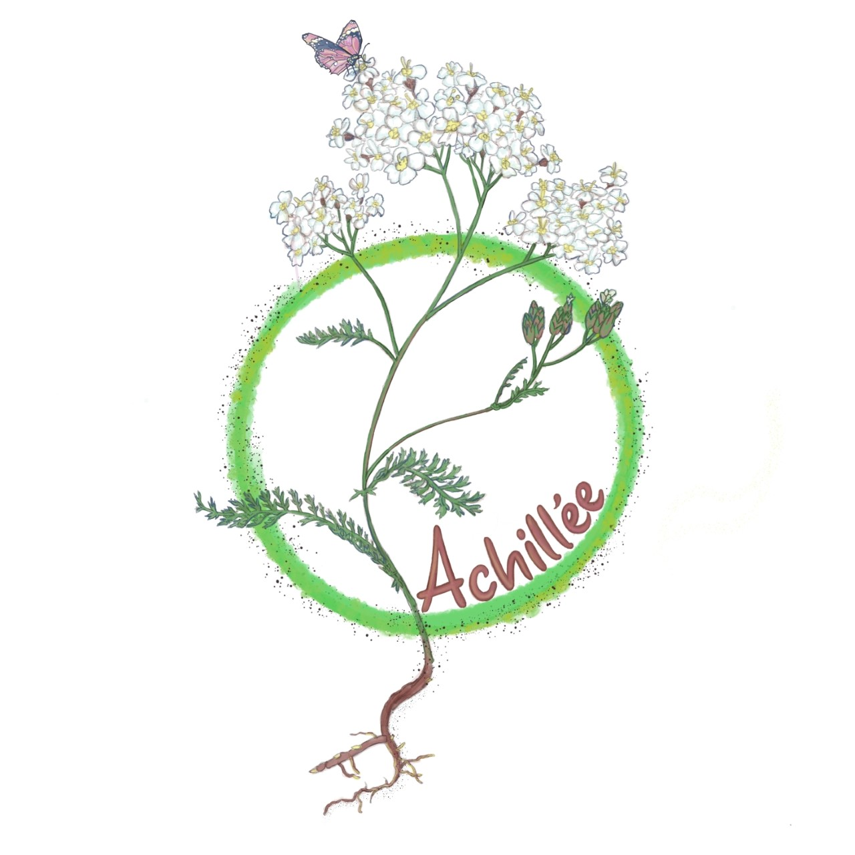
Le projet d’Habitat groupé de l’Achillée
Localisation : Commune de Hamois, Wallonie, Belgique

Slide 2
Le projet d’Habitat groupé de l’Achillée
Un projet développé et porté par des citoyens
2018 : lancement du projet par des particuliers – Achat d’un terrain à 4 unités/familles
2018 – 2020 : constitution du groupe d’habitants
2018 – 2020 :
-définition des grandes lignes du projet;
-choix d’un bureau d’architecture;
-première prise de contact avec l’administration communale;
-établissement des premières estimations budgétaires
-premiers contacts avec un notaire spécialisé
2021 :
-Réflexion sur les formes juridiques les plus adaptées => création d’une fondation
-Avancement avec le bureau d’architecture
-Plantation d’une haie indigène
2022: -Travail et dépôt de la demande de permis
-Plantation d’un premier verger
2024: Fin des travaux ?
Un projet d’Habitat groupé prend en moyenne de 5 à 10 ans

Slide 3
Le projet d’Habitat groupé de l’Achillée
Importance des outils de gouvernance partagée
Importance de soigner le côté humain du projet et de ne pas seulement monter un projet matériel
Importance de développer une ouverture vers le village
Des projets qui, portés par les citoyens, restent malgré tout souvent réservés à une certaine classe sociale, en raison du coût qu’un tel projet représente sans aide publique
Importance pour un projet citoyen de soigner dès le début la relation avec l’administration communale au lieu d’attendre le dépôt de permis
Importance de travailler avec des architectes et autres professionnels issus de la région, qui connaissent l’administration communale et la réalité locale
Importance du choix de la forme juridique (voir dia suivante)

Slide 4
Une forme juridique originale (développée par un notaire spécialisé dans les habitats groupés):
Une copropriété pour la zone du futur habitat groupé (rectangle jaune)
Une fondation pour le reste du terrain : bois et partie agricole
Les habitants ont fait don de leur part du terrain agricole et du bois à la Fondation et bénéficient de la part de celle-ci d’une servitude environnementale et sociale
Permet de préserver à long terme le caractère non construit du reste du terrain, et de garantir sa gestion écologique à long terme.
Zone du futur habitat groupé

Slide 5
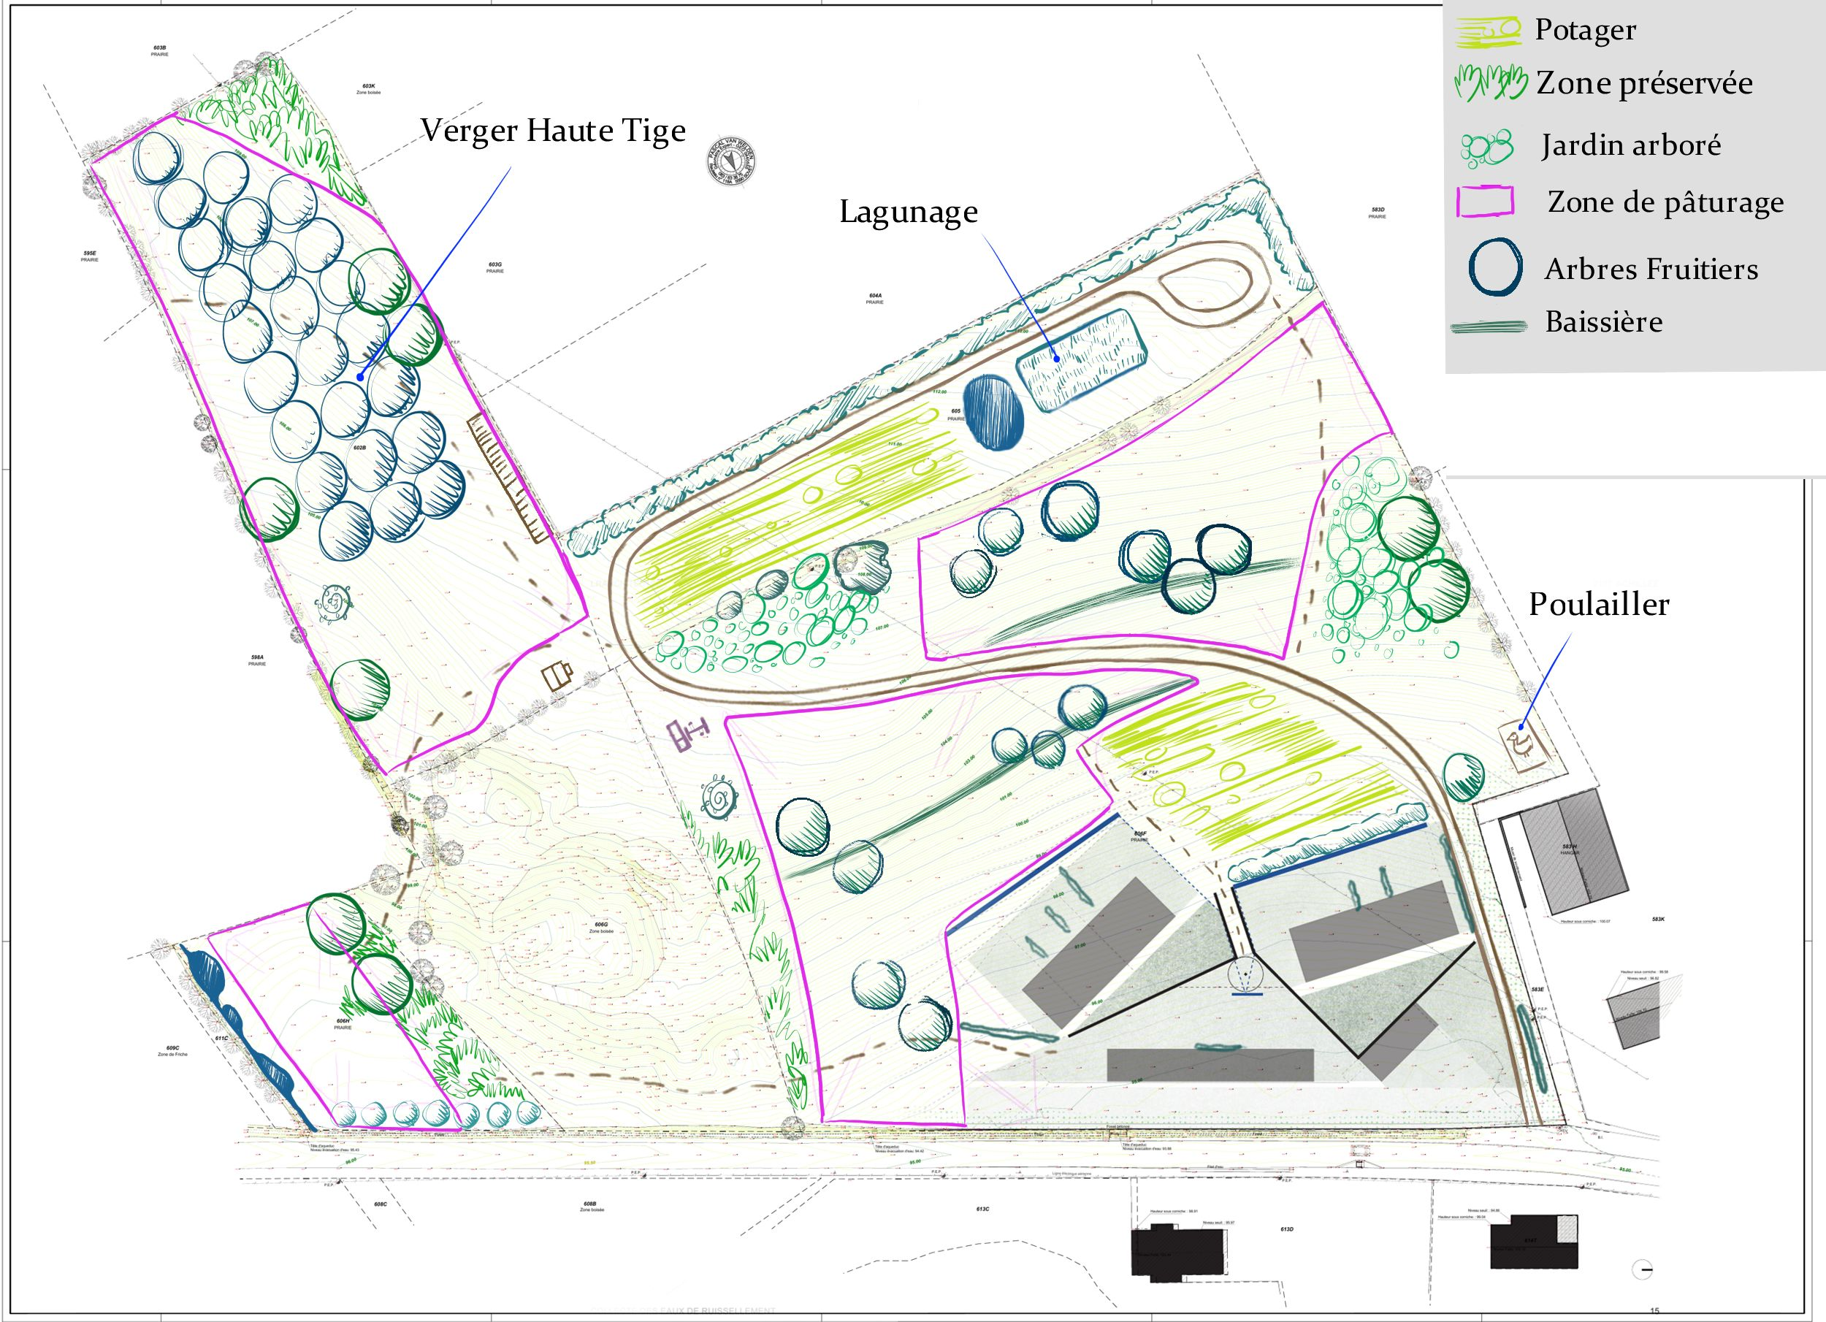
Utilisation du reste du terrain telle que projetée par les futurs habitants

